Slide 1
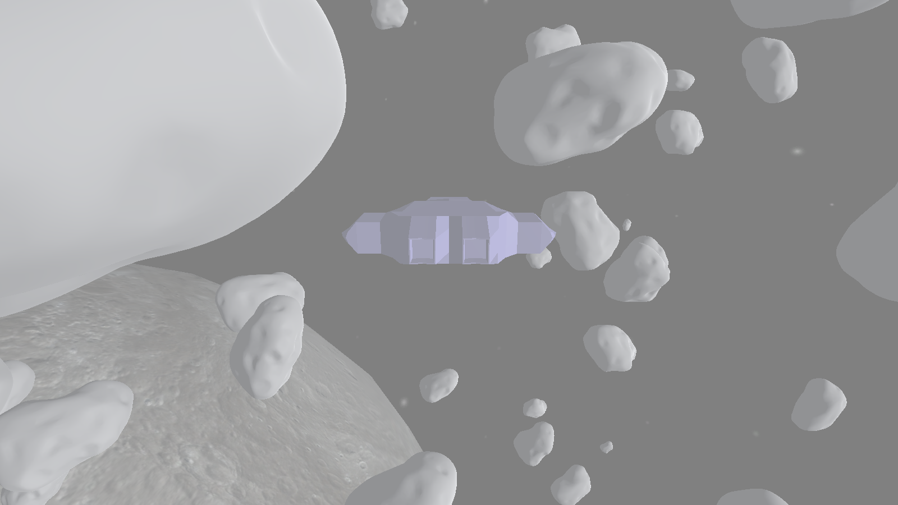
Entwicklung eines Spiels mit Unity

Slide 2
Inhaltsverzeichnis

Slide 3
Beweggründe

Slide 4
Unity
Spiel-Engine
gratis

Slide 5
Ziel
3D
Weltraum
Raumschiff
Asteroiden

Slide 6
3D-Modells

Slide 7
Vorgehen

Slide 8
Problem

Slide 9
Tipps
GitHub

